Slide 1
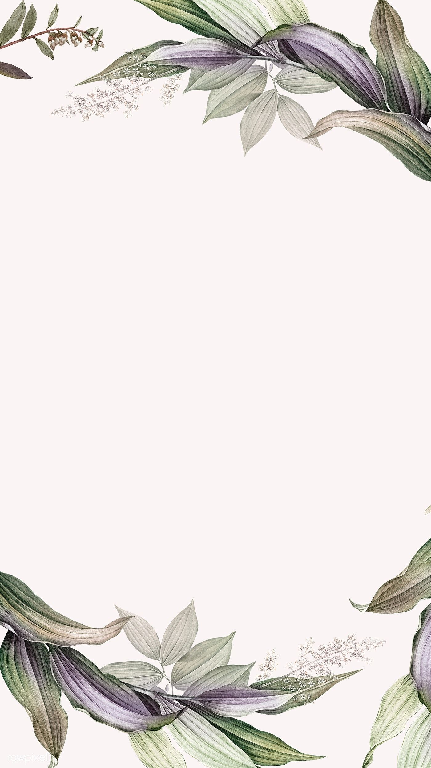
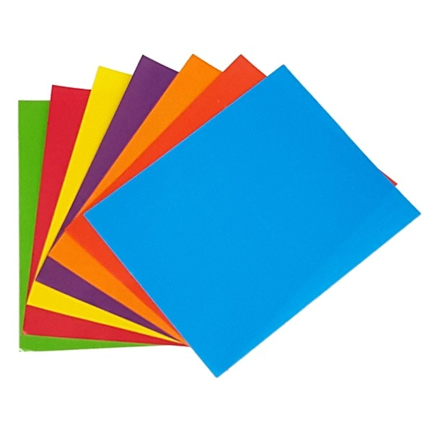
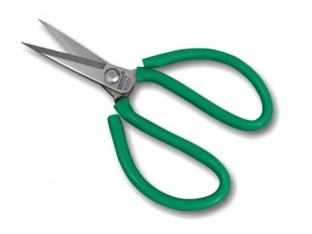
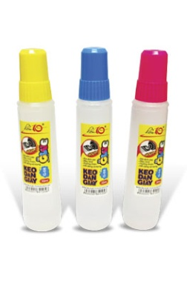
CHUẨN BỊ CỦA HỌC SINH
Giấy màu thủ công
kéo
Keo hồ

Slide 2
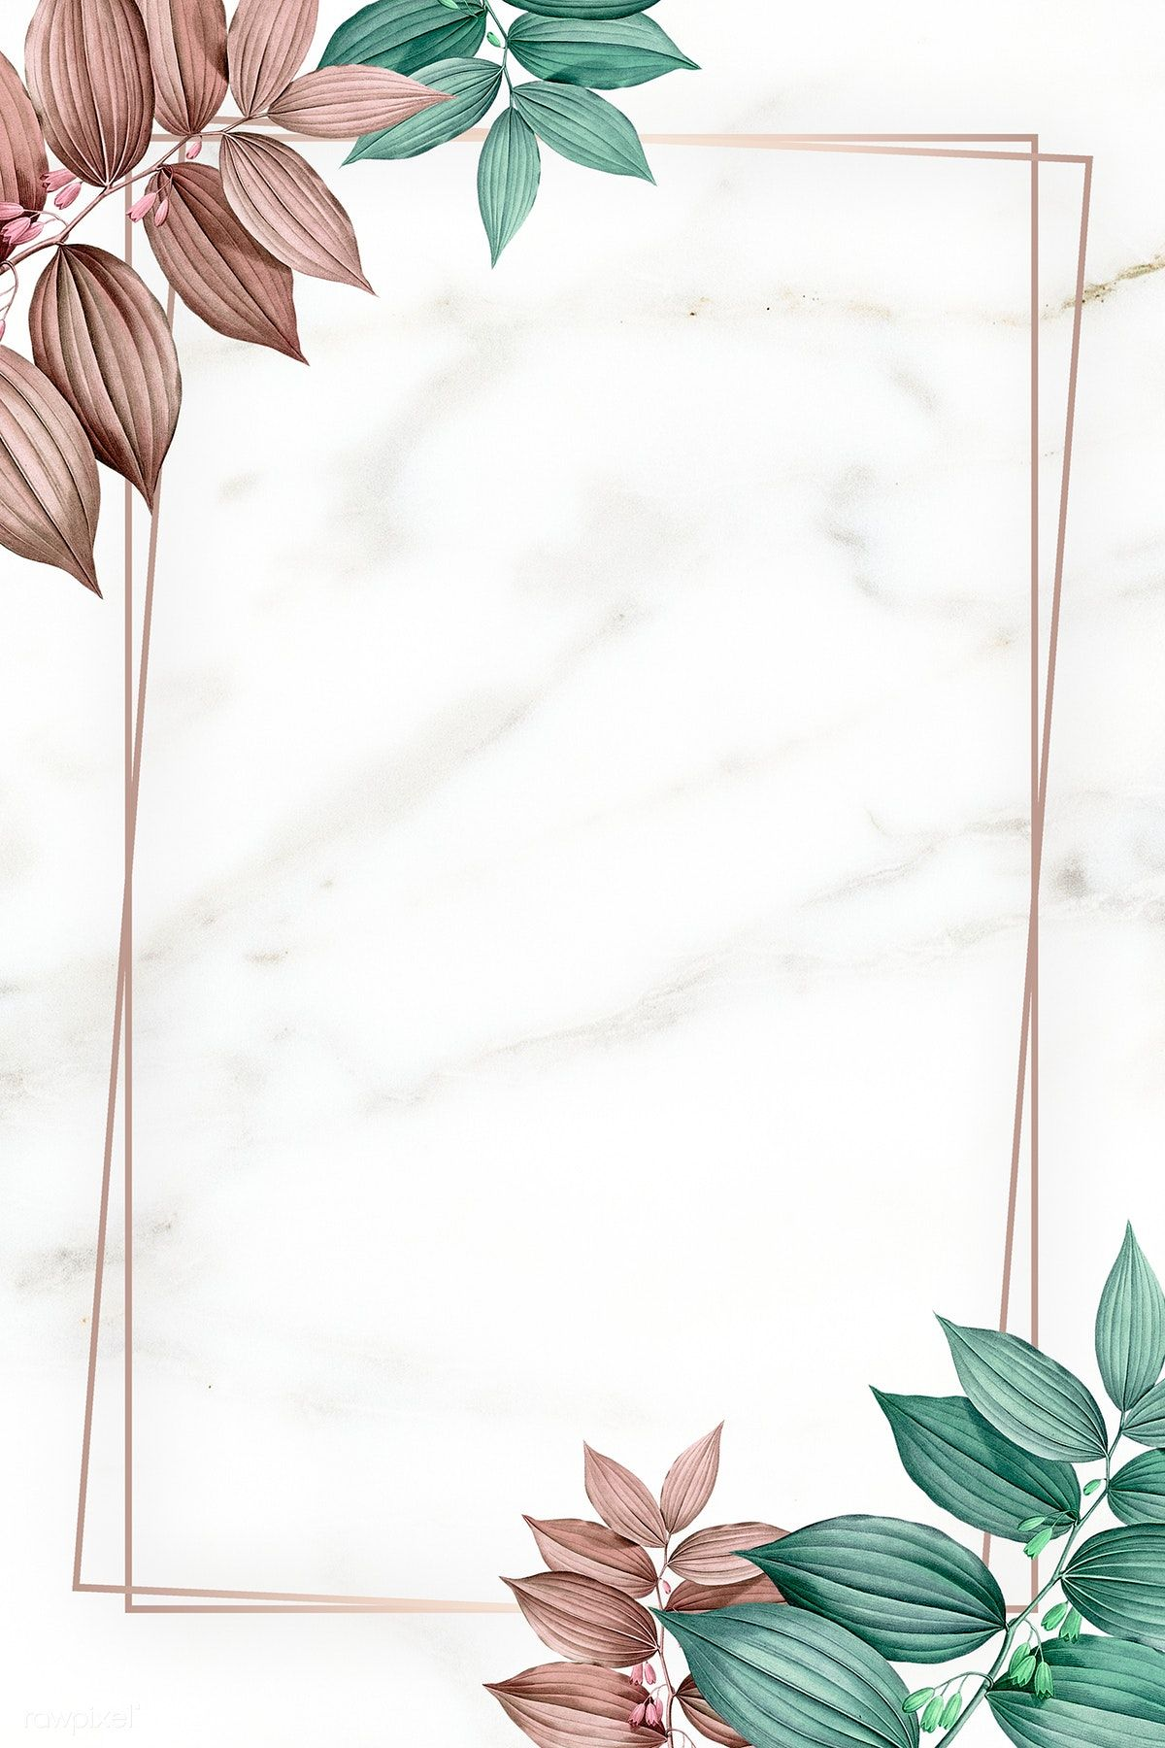
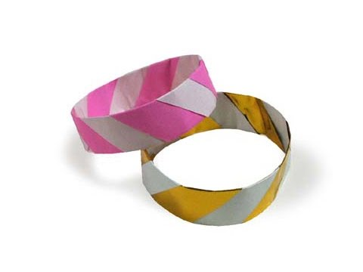
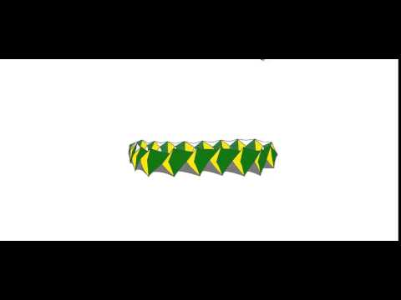
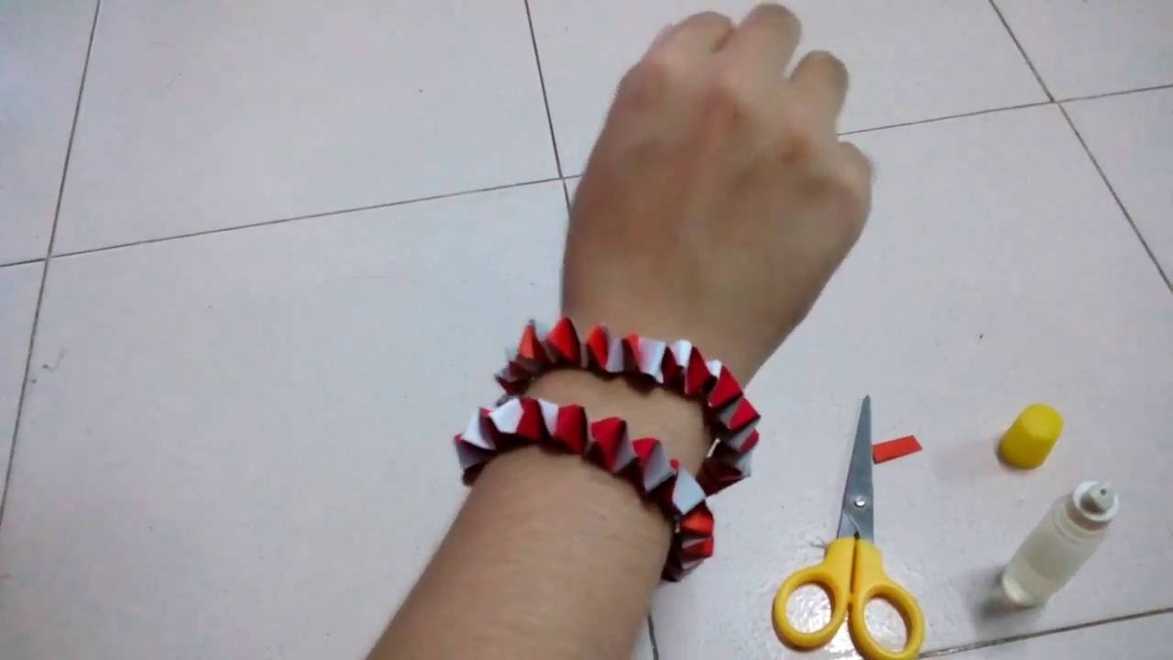
HOẠT ĐỘNG 1 : QUAN SÁT VÀ NHẬN XÉT

Slide 3
Vòng đeo tay được làm bằng giấy ( giấy thủ công , giấy trắng …. )
Vòng đeo tay có rất nhiều màu sắc sặc sỡ khác nhau tùy vào sở thích của từng người

Slide 4
HOẠT ĐỘNG 2 : QUY TRÌNH LÀM VÒNG ĐEO TAY
GỒM 4 BƯỚC
BƯỚC 1 : CẮT THÀNH CÁC NAN GiẤY
- Lấy hai tờ giấy thủ công khác màu nhau cắt thành các nan giấy rộng 1 ô ly

Slide 5
BƯỚC 2 : DÁN NỐI CÁC NAN GiẤY
Dán nối các nan giấy cùng màu thành một nan giấy dài 50 ô đến 60 ô , rộng 1 ô làm 2 nan như vậy
50 ô
50 ô

Slide 6
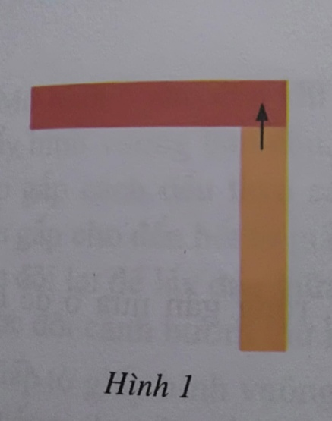
BƯỚC 3 : GẤP CÁC NAN GiẤY
Dán đầu của 2 nan

Slide 7
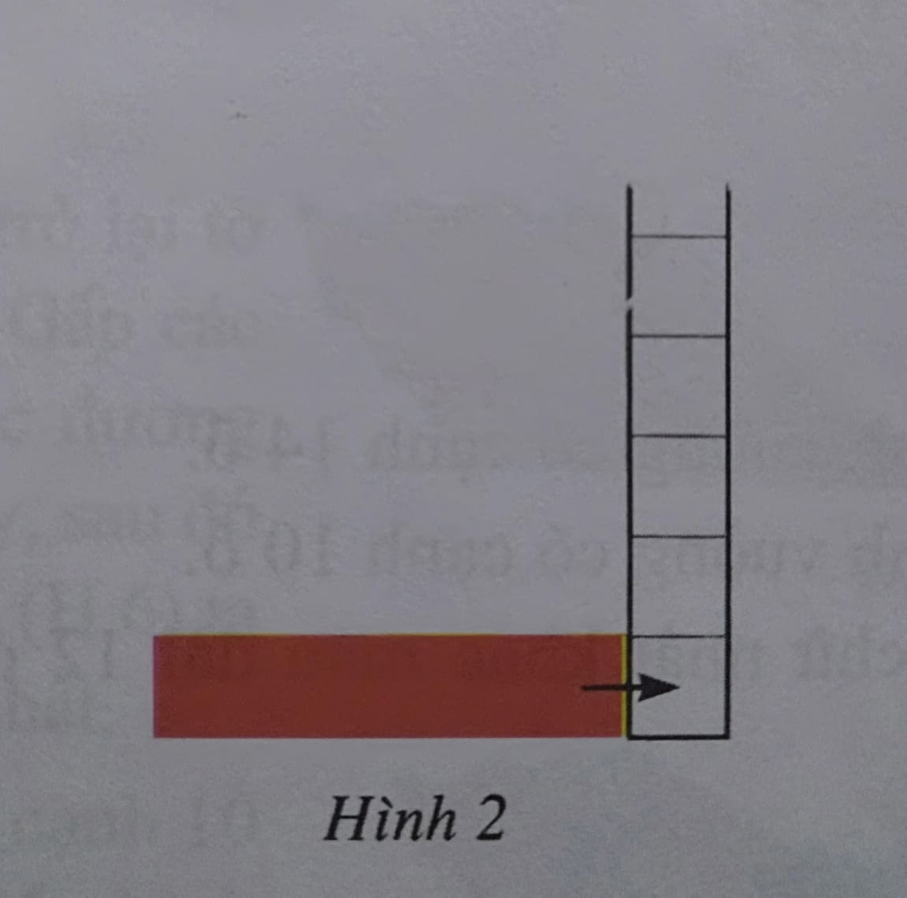
Gấp nan dọc đè lên nan ngang sao cho nếp gấp sát mép nan

Slide 8
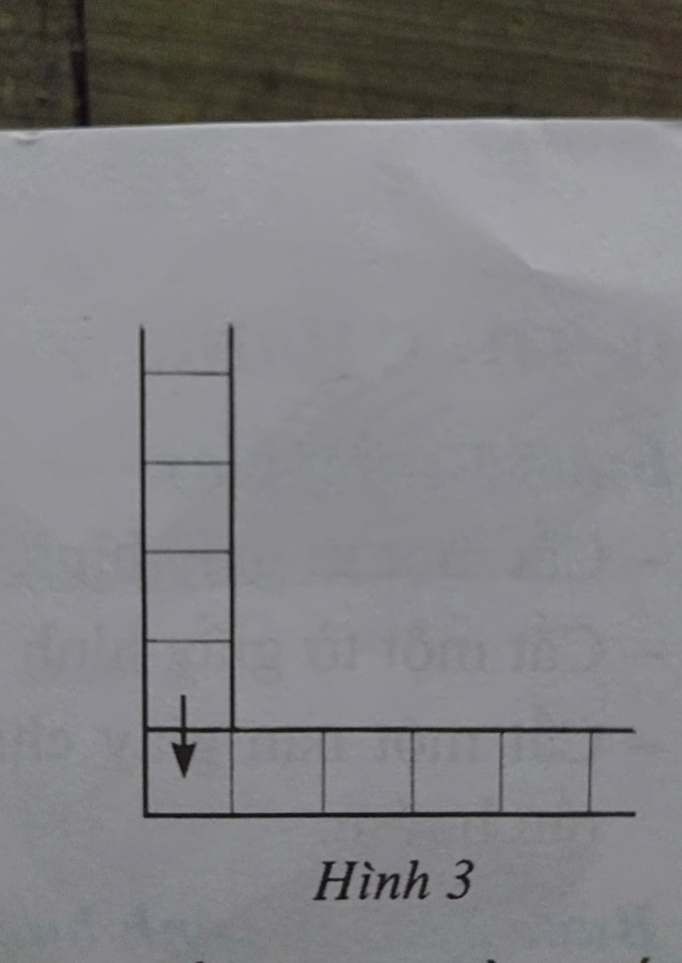
Sau đó lại gấp nan ngang đè lên ngang dọc

Slide 9
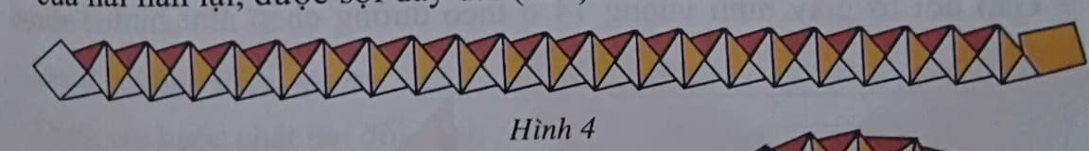
Tiếp tục gấp theo thứ tự như trên cho đến hết hai nan giấy . Dán phần cuối của hai nan lại ta được sợi dây dài

Slide 10
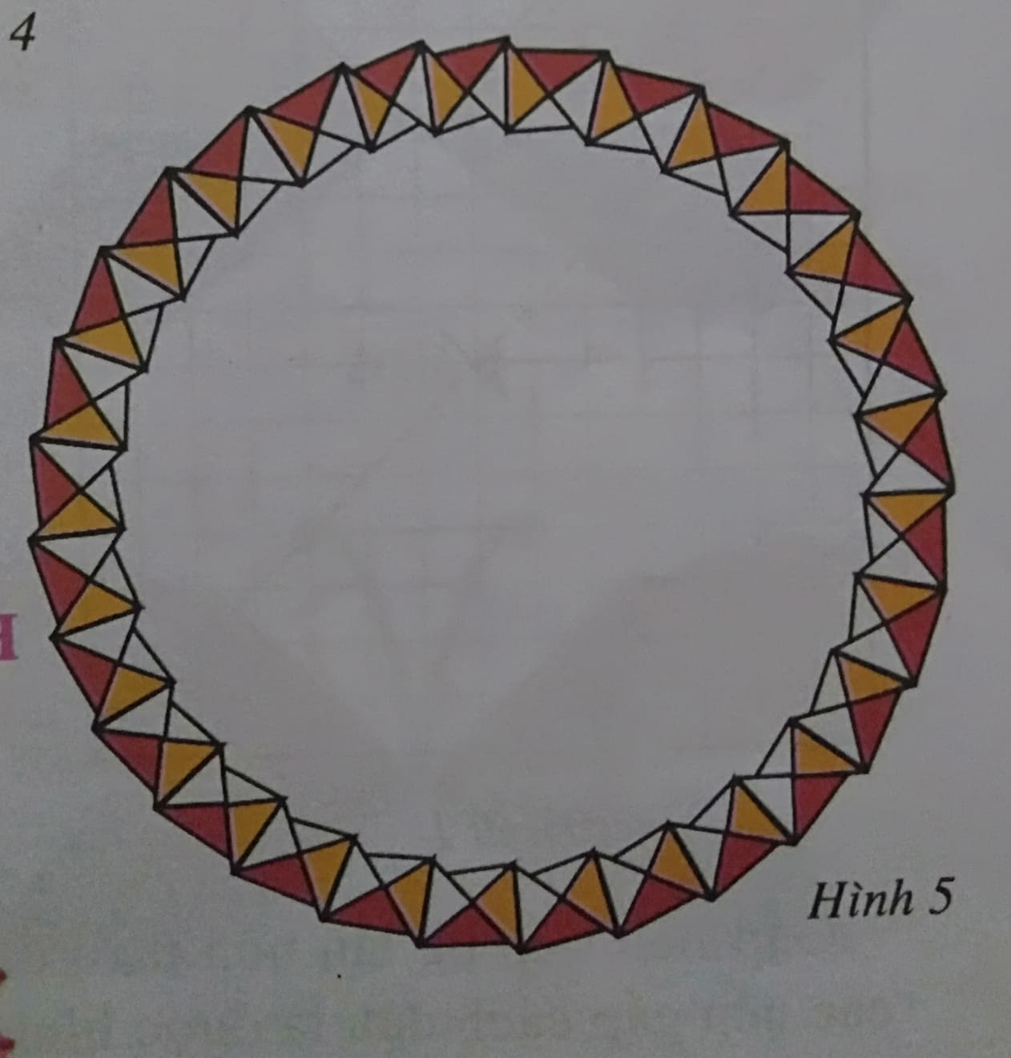
BƯỚC 4 : HOÀN CHỈNH VÒNG ĐEO TAY
Dán hai đầu sợi dây vừa gấp được vòng đeo tay bằng giấy

Slide 11
CỦNG CỐ , DẶN DÒ
Học sinh về nhà học nội dung bài cũ và chuẩn bị giấy thủ công , keo ,hồ dán cho phần thực hành bài “ làm vòng đeo tay “tiết 2

Slide 12

Thank you

